Slide 1
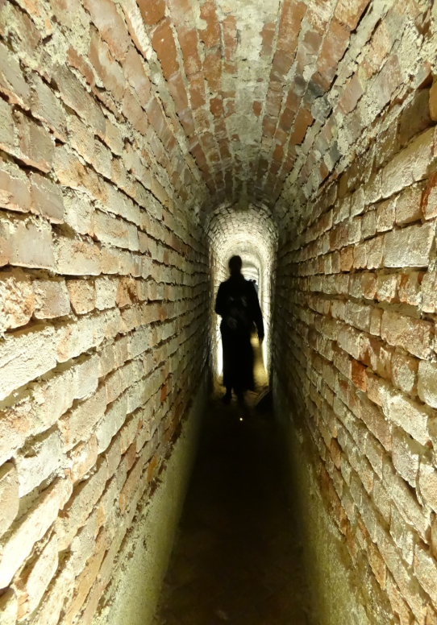
Svatý Augustin
…a jeho cesta ke světlu…

Slide 2
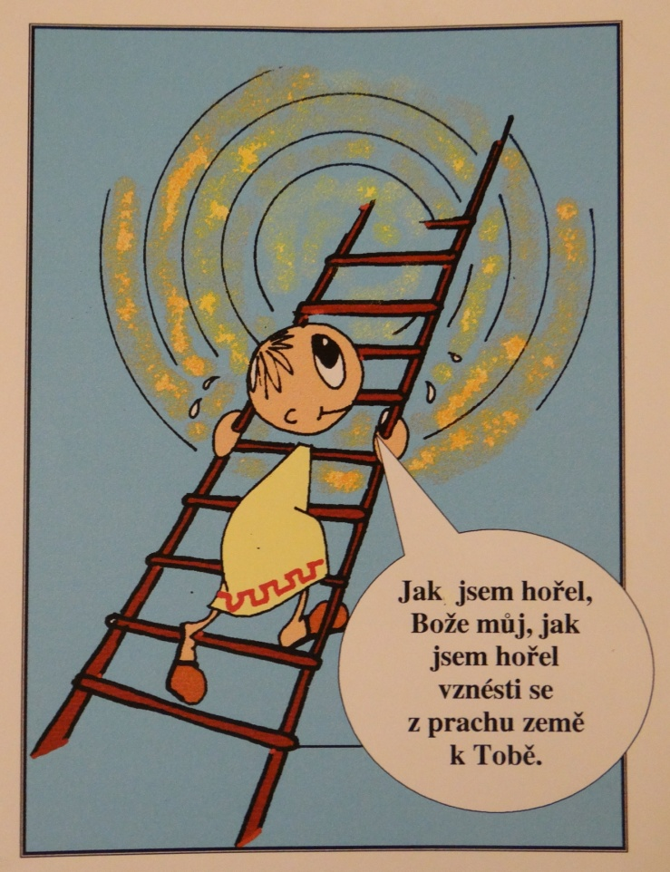

Slide 3
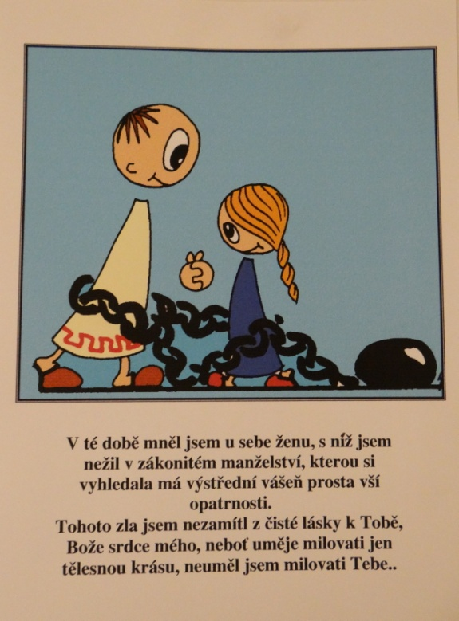
V té době měl jsem u sebe ženu, s níž jsem nežil v zákonitém manželství, kterou si vyhledala má výstřední vášeň prosta vší opatrnosti.
Tohoto zla jsem nezamítl z čisté lásky k Tobě, Bože srdce mého, neboť uměje milovat jen tělesnou krásu, neuměl jsem milovat Tebe…

Slide 4
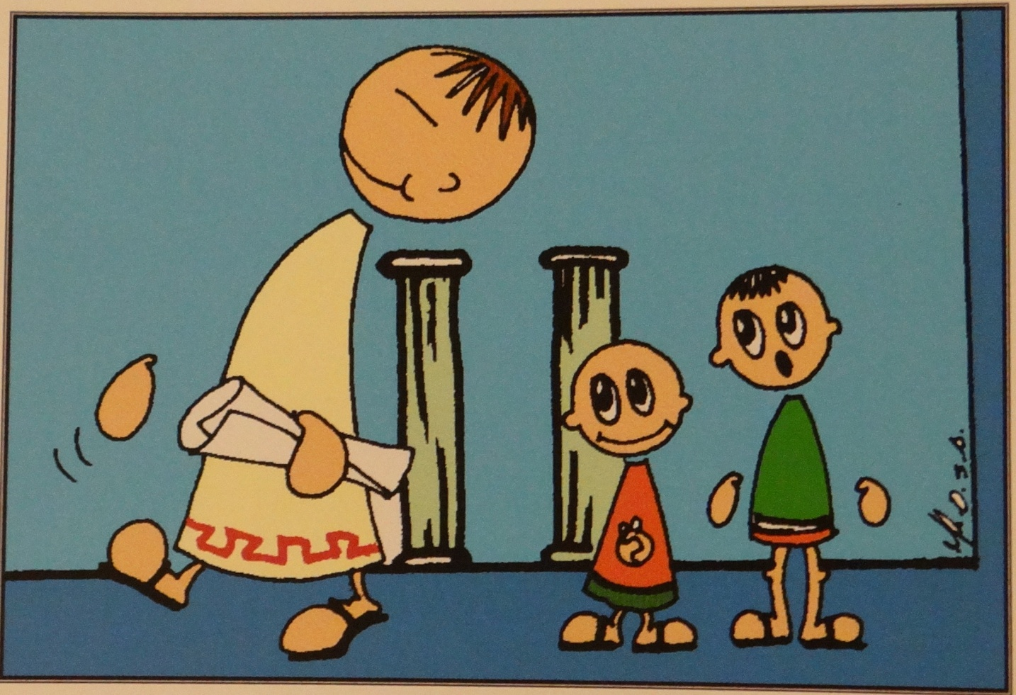
V řečnické škole jsem byl mezi prvními a pyšně jsem se z toho těšil nadouvaje se hrdostí.

Slide 5
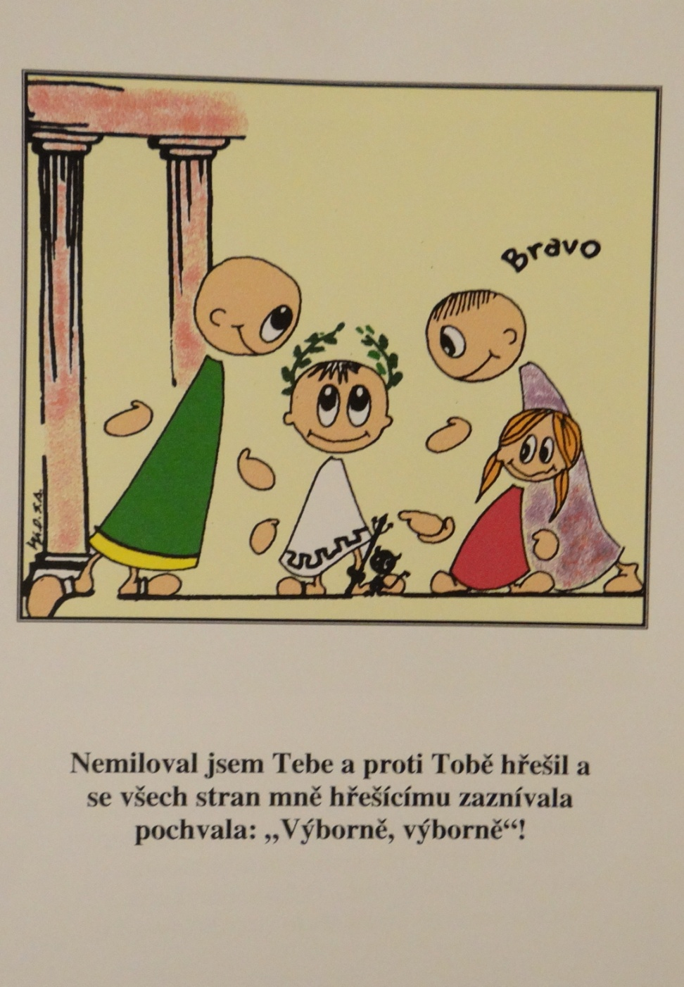
Nemiloval jsem Tebe a proti Tobě jsem hřešil a ze všech stran, mně hřešícímu, zaznívala pochvala: „ Výborně, Výborně!“

Slide 6
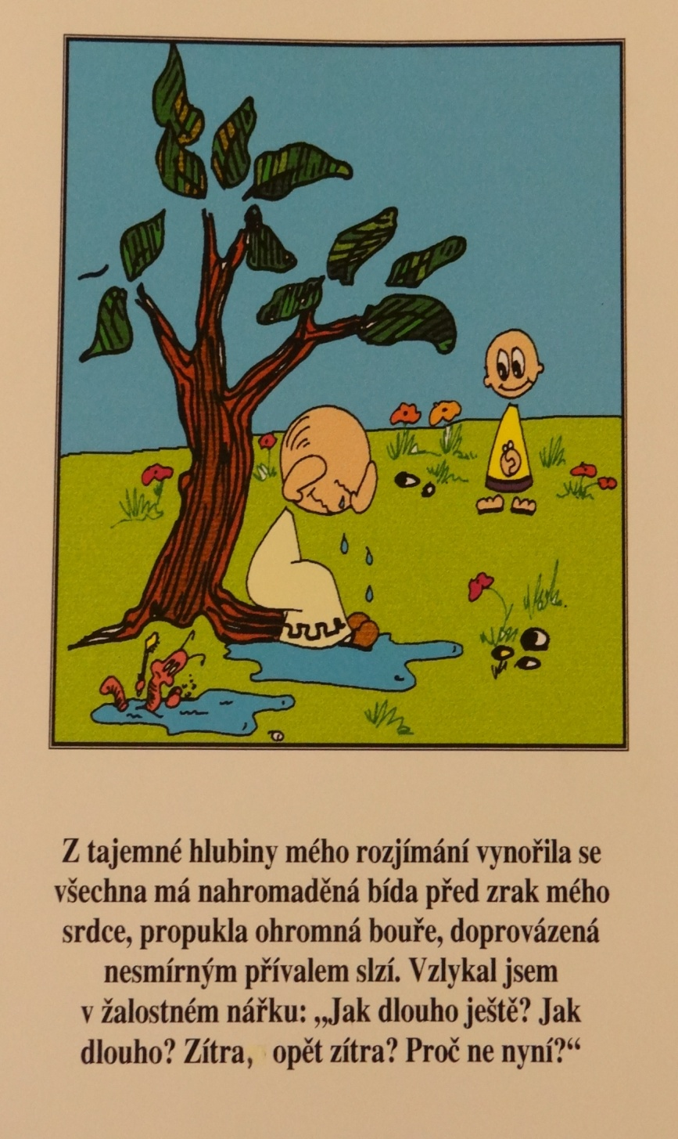
Z tajemné hlubiny mého rozjímání vynořila se všechna má nahromaděná bída před zrak mého srdce, propukla ohromná bouře, doprovázená nesmírným přívalem slzí.
Vzlykal jsem v žalostném nářku: „ Jak dlouho ještě? Jak dlouho? Zítra? Opět zítra? Proč ne nyní?“

Slide 7
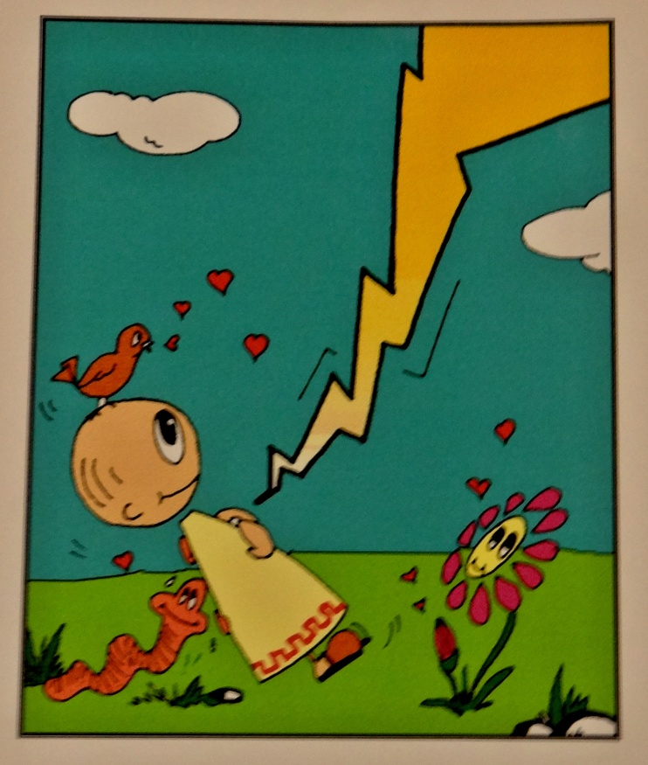
Svým slovem jsi zranil mé srdce
a já tě miluji!

Slide 8
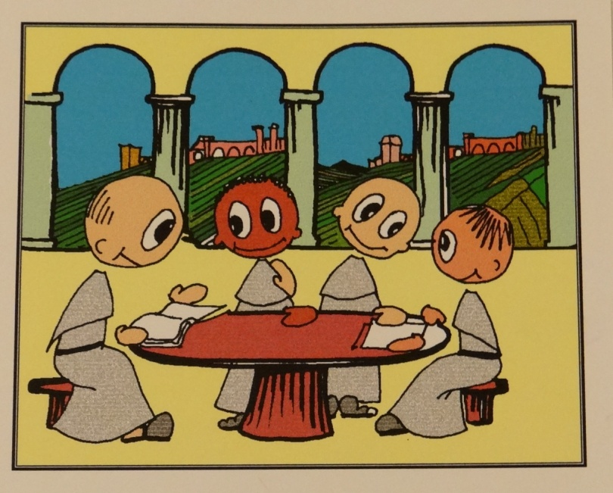
Když Svatý Augustin obdržel milost obrácení, vrátil se do Afriky, do svého domu. Spolu se svými přáteli, kteří se podobně jako on zasvětili Boží službě, žili v postech, na modlitbách a prokazovali milosrdné skutky. Ve dne i v noci rozjímali nad Božím zákonem.
Avšak Bůh měl s Augustinem další plány. Augustin se stal knězem a pak i biskupem.

Slide 9
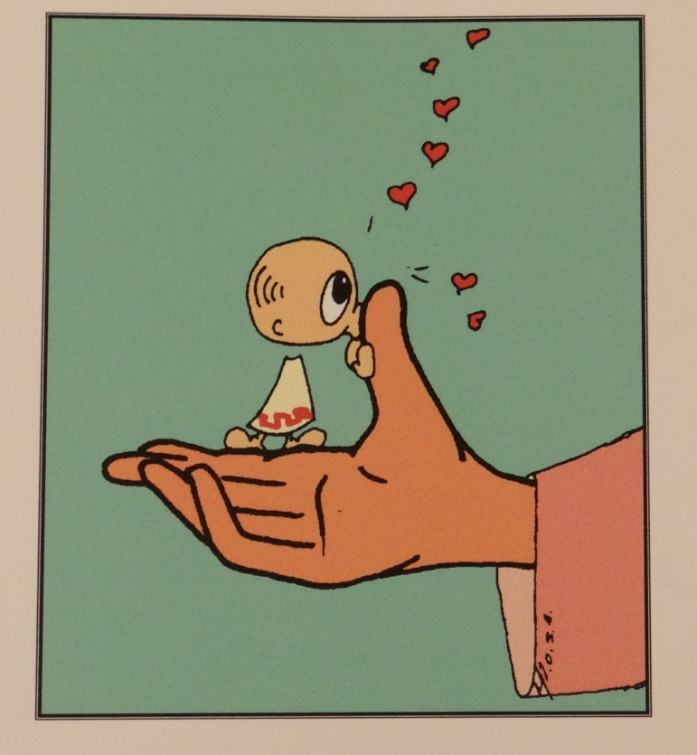
Už jen Tebe miluji,
Tebe následuji,
Tebe jediného hledám!

